Slide 1
启扬团队 企业项目汇报
2017年9月22日

Slide 2
1
过程
Contents
2
结果

Slide 3
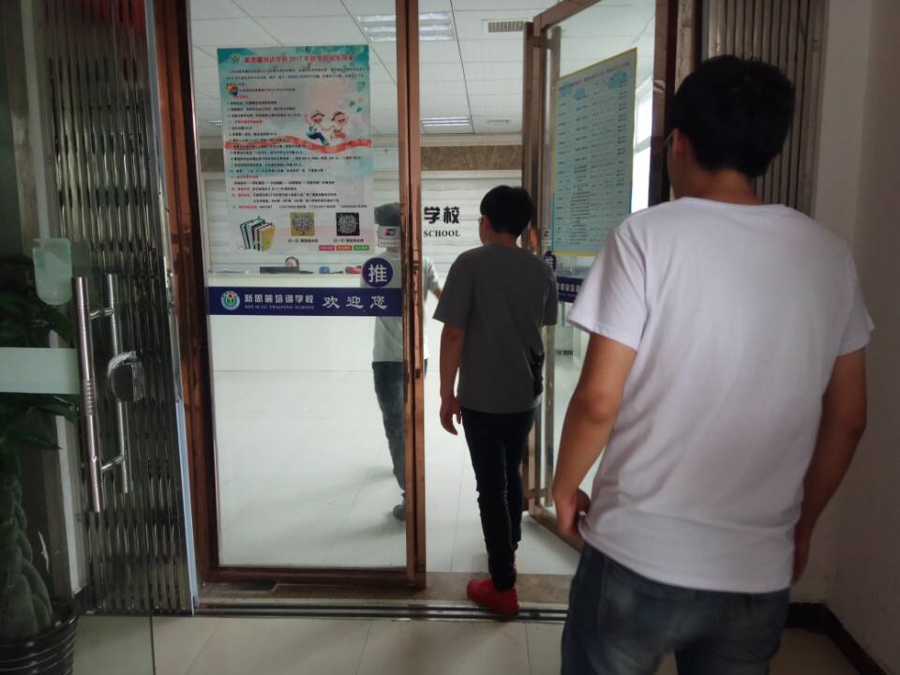
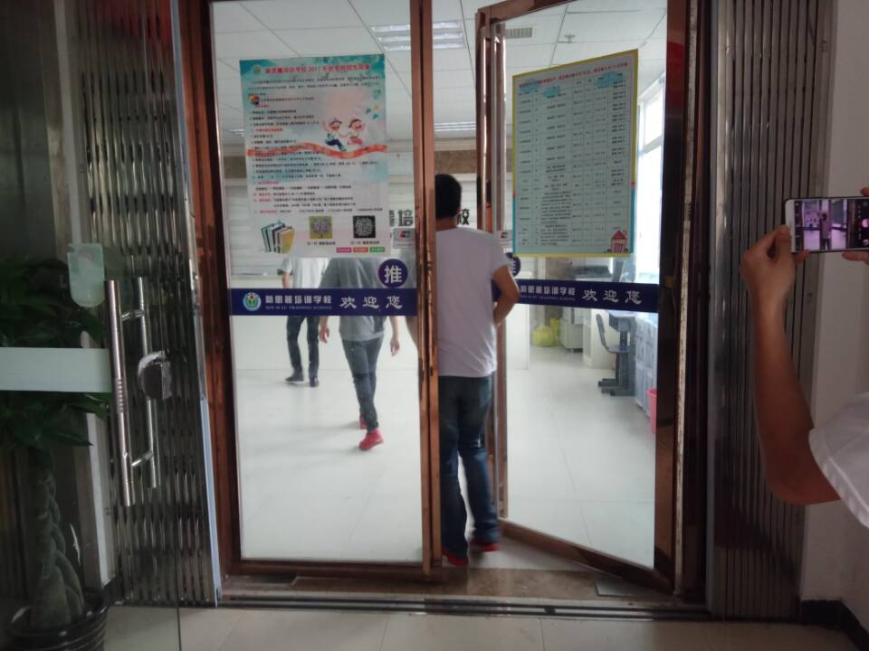
过程
星期四下午，我们从学校出发，
准备到山水湾附近碰碰运气，于是我们便看到了一家——“新思麓培训学校”，我们上前向他们表明来意，可是还是被拒绝了……

Slide 4
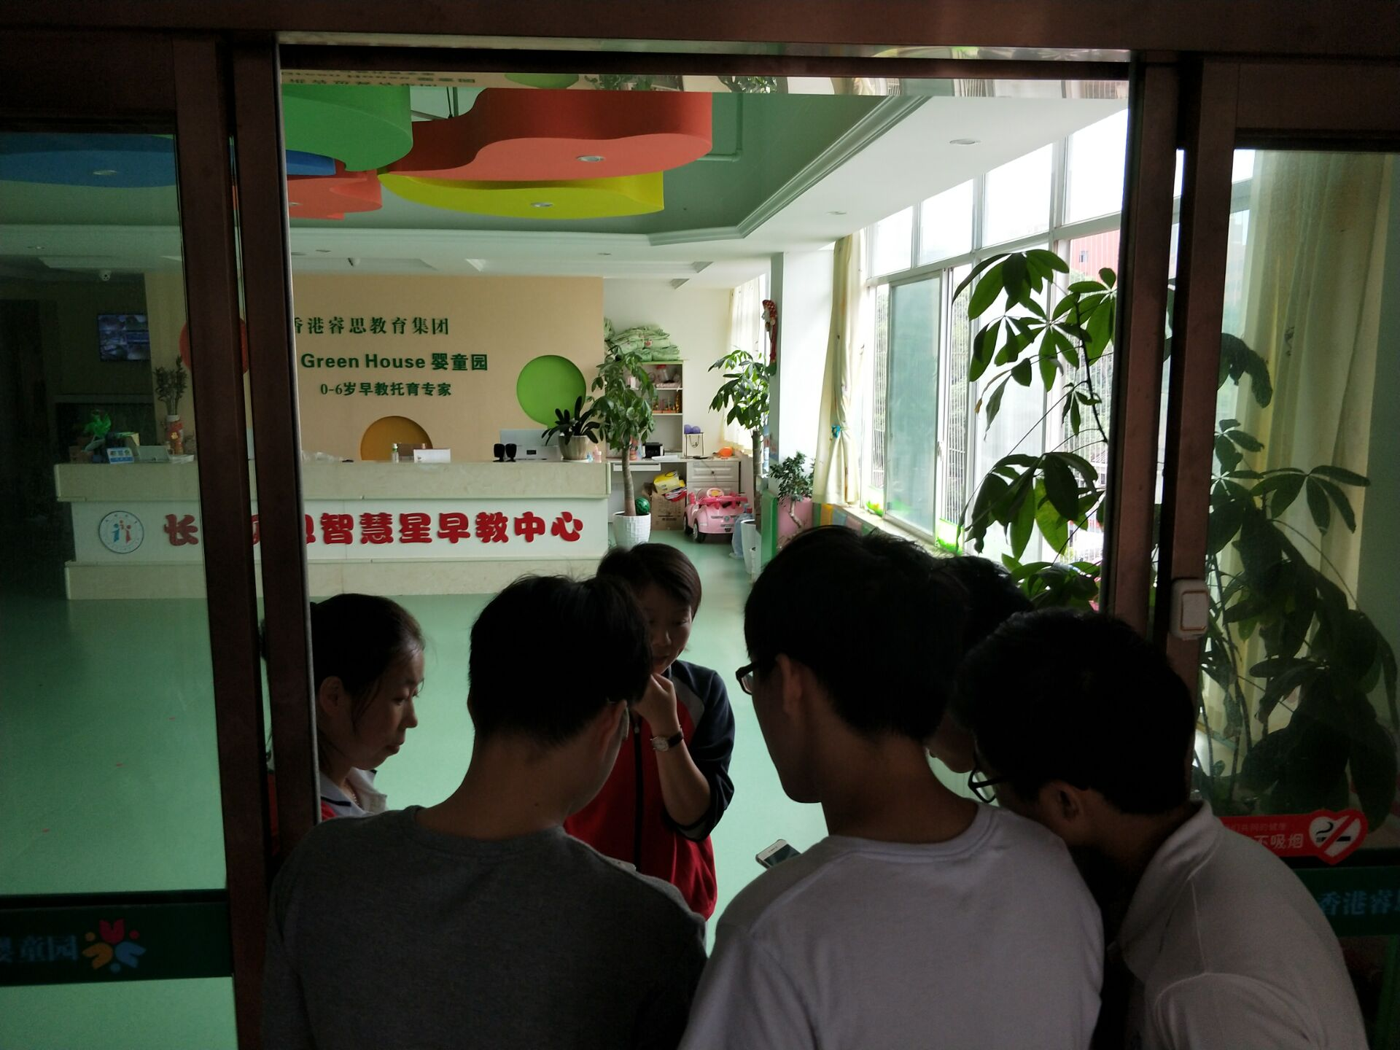
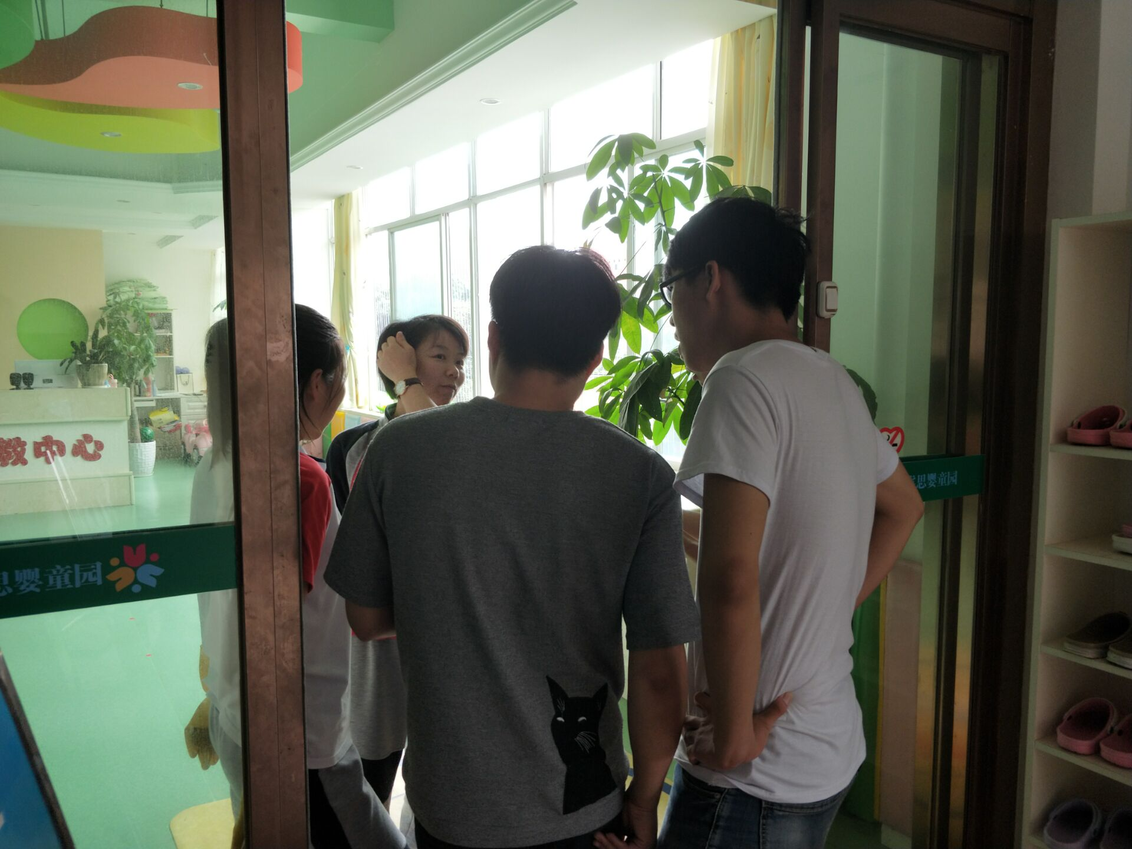
过程
第二次，我们又寻找了到了一个“贝思智慧星早教中心”，我们用老师教给我们的方法，一步一步的说明，她们表示很愿意做一个网站，并向我们说明了她们的要求，这一次，终于成功了。

Slide 5
总结
这一次，出去寻找项目，没有用太多的时间，主要还是在沟通交谈方面有很大的提升，还有一个原因是我们带了学生证，表明了身份，证明我们不是骗人的，这次的成功，老师交给我们的交流方式提供了很大的帮助，希望我们接下的这个项目，能够把它做好。

Slide 6
THANKS

